Slide 1
1. OSI 7 참조모델
2. Payload & Encapsulation
3. TCP/IP 통신 모델
4. Sniffing 환경구성

Slide 2
1. OSI 7 참조모델
ISO(국제 표준 기구)는 서로 다른 시스템간의 통신을 허용하기 위해 OSI (Open System Interconnection) 모델을 만듦
OSI 참조모델은 network가 제공하는 여러 가지의 기능을 7개의 계층으로 나누어 식별
A
InterConnection(상호연결)
B
Open System
(개방형시스템)
Open System
(개방형시스템)
Notes:
국제 표준화 기구인 ISO는 서로 다른 시스템 간의 통신을 가능케 하기 위해 OSI 모델을 만들었습니다.
OSI는 Open System Interconnection의 약자로,
그림에서 랜카드와 랜케이블 그리고 통신 프로그램이 설치되어 있는 컴퓨터 A와 B를 오픈 시스템 즉, 개방형 시스템이라 하고,
이 두 개의 개방형 시스템을 상호 연결하기 위해 필요해 필요한 통신 기능을
국제 표준화 기구에서 7계층으로 나눠 각 계층의 기능기능과 통신 규약을 제시했습니다.

Slide 3
OSI 7 참조모델
Application
Presentation
Session
Transport
Network
Data Link
Physical
7
6
상위 3계층
(Software기능)
5
4
중계 계층
(Middleware기능)
3
2
하위 3계층
(Hardware기능)
1
Notes:
업무에 바로 쓰는 네트워크 기술
ISO에서는 개방형 시스템을 상호연결하기 위해 통신기능을 7개층으로 나눴는데,
그림으로 설명하자면,
맨 상위 층 즉, 7계층에는 App, 6계층으로는 Presen, 5계층으로는sess, 4계층으로는transport ,
3계층은 network, 2계층은 data link, 1계층은 physical 층으로 나눠집니다.
일반적으로 상위 3계층이라 하면 App, Pres, Sess하며,
하위 3계층은 Phy, Data link, Network층 인데,
상위 3계층은 통신에 필요한 소프트웨어 기능을 정의한 층이며,
하위 3계층은 통신에 필요한 하드웨어 기능을 정의한 층들입니다.
이때 4계층인 transport 층은 통신에 필요한 시스템 소프트웨어를 제공하는 미들웨어 기능들을 정의하고 있습니다.

Slide 4
Application Layer
- User Interface (UI)제공
- UI를 통해 데이터 생성
- HTTP, FTP, Telnet, SMTP, SNMP, Telnet, NFS..
Application
Presentation
Session
Transport
Network
Data Link
Physical
7
6
5
사용자에게 다양한 Network Service를 제공
사용자가 Network 상에 존재하는 다양한 정보를 가져올 때나 전송할 때, 그리고 Network 상에 존재 하는 Resource (File Server, Print Server…)에 접근할 때 등 사용자 다양한 요구에 대하여 서비스(방법)를 제공함으로 Network를 통하여 수 많은 Data 처리들을 할 수 있도록 함
4
3
2
1
Notes:
업무에 바로 쓰는 네트워크 기술
최상위 계층인 Application Layer은
다양한 Network Service에 대한 User Interface를 제공하는 층으로
예를 들어 아웃룩 익스플레스나 웹 브라우저의 크롬이나 익스플로러등과 같은 통신용 프로그램들은
7계층 프로그램이라고 하면, 이 7계층 애플리케이션들을 통해 전송할 데이터가 생성됩니다.
Application Layer에 해당하는 Protocol로는
HTTP, FTP, Telnet, SMTP, SNMP, Telnet, NFS..이 있으며 자세한 부분은 TCP/IP에서 자세하게 설명드리도록 하겠습니다.

Slide 5
Presentation Layer
Application
Presentation
Session
Transport
Network
Data Link
Physical
7
- Code 변환(부호화, encoding) (예) ASCII, UNICODE, BCD etc
- 압축(Compression) (예) JPG, BMP, ZIP etc
- 암호화(Encryption) (예) DES, RSA etc
6
5
4
어떤 Data를 어떤 형식과 구문으로 전송할지를 결정하는 Layer
Application Layer에서 사용되는 Protocol에 따라 형식과 구문은 다름
Data 전송 효율을 높이기 위해 압축을 수행하며 보안을 위해 암호화를 수행
3
2
1
Notes:
6계층인 Presentation Layer은
Application Layer에서 생성된 데이터가 어떤 형식과 구문으로 전송할 지를 결정하는 층으로,
Presentation Layer는 주요 3가지 기능을 가지고 있는데,
첫번째 기능은 코드 변환을 수행하는 것으로, 7계층에서 생성된 데이터를 BCD나 ASCII(7bit), UniCode(16bit)등 변환합니다.
두번째 기능은 Data 전송 효율을 높이기 위해 JPEG, GIF, MPEG으로 이미지를 압축 수행하며
마지막 세번째 기능은 보안을 위해 암호화를 수행 합니다.
암호화방식
압축방식
Data
헤더(header)
업무에 바로 쓰는 네트워크 기술

Slide 6
Session Layer
Application
Presentation
Session
Transport
Network
Data Link
Physical
7
6
- End-to-End 호스트 사이에서 Application(서비스)의 연결설정(개시),
유지, 해지
- SSL
5
4
Host와 Host 사이에서 각 Application 사이의 연결을 Session이 확립(Established) 되었다고 말하며, Session이 끊어지지 않고 유지된 상태를 하나의 Session이 함
사용자의 요청에 의해 Session이 요청(Client 입장)되고 수락(Server 입장)되어 연결이 형성되며, 사용자의 요청에 의해 Session이 종결
3
2
1
Notes:
업무에 바로 쓰는 네트워크 기술
5계층을 세션층이라하며,
Session의 사전적인 의미는 여러 가지 있지만, Data 통신에서 가장 적합한 의미는 “대화”입니다.
즉, 대화란 혼자서 하는 말이 아닌 반드시 그 대상이 존재하고 그 대상과 정보를 주고 받는 행위로써,
PC와 같은 통신 단말기인 Host와 Host 사이에서 각 Application 사이의 연결을 Session이 확립(Established)되었다고 말하며,
Session이 끊어지지 않고 유지된 상태를 하나의 Session이라고 합니다.
사용자의 요청에 의해 Session이 요청(Client 입장)되고 수락(Server 입장)되어 연결이 형성되며,
사용자의 요청에 의해 Session이 종결됩니다.
FTP Client
FTP Server without Web Service
HTTP Client
Session 연결
Session 연결 안됨

Slide 7
Transport Layer
Application
Presentation
Session
Transport
Network
Data Link
Physical
7
⋅Transport Layer는 각각의 Host에서 실행된 Application 사이의
논리적인 통로를 제공하고 신뢰성 있는 전송을 담당
6
5
- End-to-End 사이에 가상회선(virtual Circuit) 설정, 유지, 해지
- TCP, UDP, SPX
4
3
2
1
Notes:
4계층인 Transport Layer는
각각의 Host에서 실행된 Application 사이의
논리적인 통로를 제공하고 신뢰성 있는 전송을 담당하는 층으로,
대표적인 프로토콜로 TCP와 UDP가 있습니다.
차후에 TCP와 UDP 기능을 설명하면서 4계층 기능은 상세히 설명토록 하겠습니다.
업무에 바로 쓰는 네트워크 기술

Slide 8
Network Layer
Application
Presentation
Session
Transport
Network
Data Link
Physical
7
⋅논리적인 주소를 사용하여 Network 주소를 관리하고 최적의 경로로
사용자의 Packet을 전송하는 기능을 담당
⋅ 논리적인 주소는 IP Address(10.1.100.1), IPX Address (Network.Node
Address), Appletalk Address 등이 있음
⋅ Network 운용기술에서 다루게 될 Router라고 하는 장비가 이와 같은
일들을 수행
6
5
4
- 최적 경로 결정(Routing)
3
2
1
Notes:
업무에 바로 쓰는 네트워크 기술
3계층인 network 층은 IP와 같은 논리적인 주소를 사용하여
Network 주소를 관리하고 최적의 경로로 사용자의 Packet을 전송하는 기능을 담당하는데,
최적의 경로를 선정하는 작업을 라우팅합니다.
IP Packet의 예

Slide 9
Data Link Layer
⋅Data Link Layer는 두 개의 Sub Layer로 나뉨
- LLC Layer는 상위 Layer와 연결성을 제공하며, 논리적인 통로를 제공
- MAC Layer는 Media에 대한 접근 방법을 제공
⋅ 물리적인 주소(LAN의 경우, MAC Address)를 사용
⋅ LAN에서 사용되는 Protocol에는 Ethernet, Token Ring, FDDI가 있으며,
이중에 현재 Ethernet만 사용
⋅ WAN에서 사용되는 Protocol에는 Frame Relay, PPP, HDLC 등이 있음
Application
Presentation
Session
Transport
Network
Data Link
Physical
7
6
5
4
3
Logical Link Control
LLC (802.2)
- 데이터 전달(forwarding)
- 오류 제어(error control)
- 매체접근제어(media access control) : CSMA/CD
2
MAC (802.3)
1
Media Access Control
Notes:
2계층인 데이타링크는 두 개의 SubLayer로 나눠지는데,
하나는 LLC (Logic Link Control)이며, 또 하나는 MAC (Media Access Control)으로,
LLC Layer는 상위 Layer와 연결성을 제공하며, 논리적인 통로를 제공하며 송신되는 데이터를 무결성을 검출하여 오류를 제어하며,
MAC Layer는 전송되는 데이타들의 충돌이 발생되지 않기 위해 Media에 대한 접근 방법을 제공하고 있습니다.
또한 MAC 주소와 같은 물리적인 주소를 사용하여 데이터를 전송하는 기능도 있습니다.
Ethernet Frame의 예
업무에 바로 쓰는 네트워크 기술

Slide 10
Physical Layer
Application
Presentation
Session
Transport
Network
Data Link
Physical
7
⋅전송 매체에 해당되는 Layer
⋅유선 혹은 무선, 전기적 혹은 빛으로 사용자의 Data가 0, 1로 전송
- 기계적 특성 : 커넥터의 크기, 핀의 개수 및 위치 등의 규격
- 전기적 특성 : 전송매체를 통하여 전달되는 전류 및 전압의 특성, 전송속
도, 최대 전송 거리 등을 규정
- 기능적 특성 : 커넥터의 각 핀의 기능을 규정
(핀의 기능에는 테이타핀, 제어핀, 타이밍핀, 접지 핀등이 있다)
- 절차적 특성 : 각 핀의 신호화 주고 받는 순서에 대한 규정
6
5
4
3
2
전기적, 기계적, 기능적, 절차적인 수단 제공
1
Notes:
업무에 바로 쓰는 네트워크 기술
Physical 층은 호스트 간의 비트 전송을 위한 기계적, 전기적, 기능적, 절차적 수단을 제공하는 계층으로,
Layer 2에서 Layer 7까지는 하나의 통신 단말기에서 사용자의 Data를 전송하기 위한 절차적이고
논리적인 순서를 따라 준비하는 과정이고, Physical Layer에서 장비와 장비 사이에 실제적인 데이터 전송을 수행합니다.

Slide 11
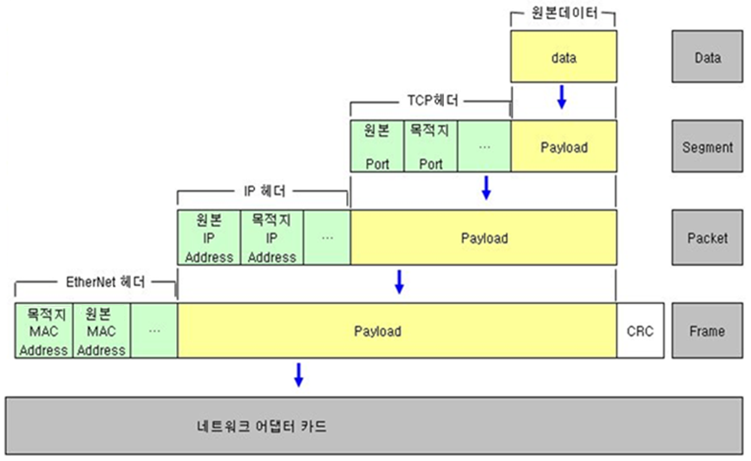
2. Payload & Encapsulation
Trailer
Notes:
다시 한번 PDU를 살펴 보자면,
상위계층에 데이터가 하위계층으로 적재되는 것을 payload라 하며,
Payload가 되면서 통신에 필요한 제어 정보가 추가되는데, 우리는 이것을 캡슐화 라 학습했습니다.
페이로드되면서, 데이터 앞에 부착되는 제어정보를 헤더라하며, 데이터 뒤에 부착되는 제어 정보를 트레일러라 합니다.
7/6/5계층 PDU인 메시지가 4계층으로 페이로드되면서
4계층 제어정보가 추가되는데, 이떄 4계층 PDU를 세그먼트라 하며, 세그먼트에는 다양한 제어정보가 부착이 되지만 주요 제어정보로 송수신 포트가 있습니다.
다음은,
4계층 PDU인 세그먼트가 3계층으로 페이로드되면서 3계층 제어정보가 추가되는데
이와 같이 3계층 제어정보가 부착된 PDU를 패킷이라 하며,
패킷 역시 다양한 제어정보가 부착이 되지만 주요 제어정보로 송수신 IP입니다.
2계층의 PDU는 프레임으로
프레임은 데이터 앞에 제어정보가 부착되기도 하지만 데이터 뒷부분에 트레일러라는 제어정보가 부착된다는 특징이 있으며,
프레임의 주요 정보는 송수신지 MAC 주소 입니다.
우리는 트래픽 흐름을 공부하면서
MAC 주소를 2계층주소, IP주소를 3계층 주소, Port번호는 4계층이라 정리했었는데요,
각각의 주소를 계층주소로 정의했던 것은 PDU를 기반한 것입니다.

Slide 12
Encapsulation(캡슐화)
- 송신자 측에서 데이터 전송에 필요한 통신 제어정보를 헤더(header) 또는 트레일러(trailer)에 부착
송신자측
상위계층에서 하위계층
제어정보 추가
Application
Sender
Presentation
Session
Upper Layer Data
Transport
TCP Header
Upper Layer Data
Network
IP Header
Data
LLC Header
Data
FCS
Data Link
MAC Header
Data
FCS
Physical
0101110101001000010
Notes:
캡슐화는 송신자측에서 수행하는 기능으로
상위계층에서 하위계층으로 내려가면서 데이터 통신에 필요한 제어정보가 추가하는 것으로 ,
모든 Layer는 사용자 Data에 대한 정보와 해당 Data를 어떻게 처리해야 할 것인지에 대한 정보를 Header에 넣어서
하위 Layer로 보내며 캡슐화 기능은 각 Layer와 Layer 사이에서 수행합니다.
업무에 바로 쓰는 네트워크 기술

Slide 13
De-encapsulation(역캡슐화)
- 상대방(송신자)으로부터 받은 정보 중에서 Header 부분을 해석하고 분리를 하여 상위 Layer로 보냄
- Header 정보를 분석하고 분리하여 상위 Layer로 보내면 최종적으로는 상대방 송신자가 보낸 Data를 수신자에게 전달
Application
Receiver
Presentation
Session
Upper Layer Data
수신자 측
하위계층에서 상위계층
제어정보 제거
Transport
Upper Layer Data
TCP Header
Network
TCP+ Upper Layer Data
IP Header
IP + TCP + Upper Layer Data
Data Link
LLC Header
LLC Hdr + IP + TCP + Upper Layer Data
MAC Header
Physical
0101110101001000010
Notes:
업무에 바로 쓰는 네트워크 기술
역캡슐화는 수신자측에서 수행하는 기능으로 하위계층에서 상위계층 올라가면서 추가된 제어정보를 제거하는 것으로
각 Layer는 Header 정보를 분석하고 분리하여
상위 Layer로 보내면 최종적으로는 상대방 송신자가 보낸 Data를 수신자에게 전달 받을 수 있습니다.

Slide 14
근원지
라우터
목적지
Internet
L7 데이터
L7
L7
L7 데이터
L7 데이터
H6
L6
L6
L7 데이터
H6
L6 데이터
H5
L5
L5
L6 데이터
H5
L5 데이터
H4
L4
L4
L5 데이터
H4
L4 데이터
H3
L3
L3
L3
L4 데이터
H3
T2
L3 데이터
H2
L2
L2
L2
T2
L3 데이터
H2
1 0 1 0 0 0 1 … 0 0 0 1 0
L1
L1
L1
1 0 1 0 0 0 1 … 0 0 0 1 0
정보의 흐름
Notes:
송신측에서는 캡슐화 과정으로 통신에 필요한 송수신에 필요한 주소 정보가 부착되어 트래픽 전송이 되는데,
이때 부착되는 주소정보로는 4계층 주소 정보인 송수신포트번호, 3계층 주소 정보 송수신 IP 주소, 2계층 주소정보인 송수신 MAC 주소가 입니다.
라우터와 같은 중계 장비를 통해 수신지에 트래픽이 전송되면,
수신지에서는 역캡슐화를 수행하는데,
수신지는 수신지 MAC 주소를 확인 후 2계층 헤더 정보와 트레일러를 제거 후 3계층으로 트래픽을 보내면 3
계층에서는 수신지 IP 주소를 확인 후 3계층 헤더 정보를 제거 후 4계층으로 트래픽을 보내면
4계층에서는 수신지 port번호를 확인 후 해당 애플리케이션에 트래픽을 보냅니다.

Slide 15
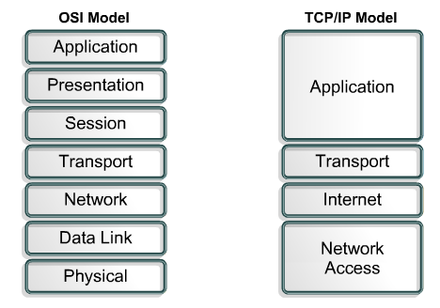
3. TCP/IP 통신 모델
Notes:
OSI Reference Model은 1983년도 제정되었으나 TCP/IP는 그 보다 훨씬 이전에 만들어져 사용되어 왔었습니다.
그러므로 OSI Reference Model과 TCP/IP 사이에는 서로 다른 점이 많은데,
OSI 모델은 7계층 반면 TCP/IP모델은 4계층으로 단순화 되어 있지만
TCP/IP 모델에는 OSI의 7계층 기능을 모두 가지고 있는데요,
즉
TCP/IP 모델의 Application은 OSI의 Application, Pre, Session이 갖는 기능을 갖고 있으면,
TCP/IP 모델의 Transport 는 OSI의 Transport 층과 동일하며
TCP/IP 모델의 Internet 층은 OSI의 Network층과 동일한 기능을 갖습니다.
마지막 TCP/IP 모델의 Network Access 층은 OSI의 Datalink 층과 Physical 증의 기능을 갖고 있습니다.
업무에 바로 쓰는 네트워크 기술

Slide 16
통신 모델과 Protocol
통신모델 | 프로토콜 종류 | 용도
TCP/IP | HTTP, Telnet, TCP, UDP… | 인터넷과 LAN에서 사용
IPX/SPX | IPX, SPX, NPC… | Novel 사가 개발 및 판매하는 Netware 시스템에서 사용
Appltalk | DDP, RTMP, ATP… | Apple사 제품의 LAN에서 사용
DECnet | DPR, NSP, SCP… | 구 DEC사의 미니컴퓨터에서 사용
XNS | IDP, SPP, PEP… | Xerox 사의 네트워크에 사용

Slide 17
통신규약(Protocol)
Vendor-Specific Protocols
독점적 프로토콜(Vendor-Specific Protocols)
- 특정 업체에서 프로토콜 개발
- 타 프로토콜과 호환 불가
- SNA, IPX/SPX, AppleTalk 등
비독점적 프로토콜(Open Protocols)
- 학교 및 연구기관에 의해 개발
- 이종 장비간 통신 가능
- TCP/IP, 802.3 등
AppleTalk
Open Protocols
TCP/IP
Internet

Slide 18
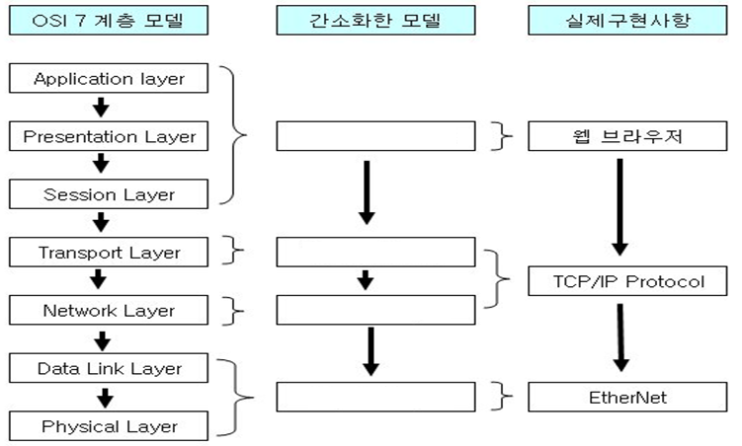
OSI Reference Model과 TCP/IP 비교
Notes:
일반적으로 OSI 모델은 참조모델이라는 하는 반면 TCP/IP모델은 현업망에서 사용하는 구현 모델이라 합니다.
우리가 인터넷이란 부르는 거대한 대규모 망은 TCP/IP 모델을 기반으로 구축된 망으로 인터넷망을 TCP/IP 망이라고 부릅니다.
현재 우리가 사용하고 있는 컴퓨터들은 역시 TCP/IP 모델을 기반으로 운영되고 있는데,
예를 들어 웹브라우저로 사용하는 크롬이나 익스플로러는 OSI의 5/6/7계층의 기능인 Application 층을 지원하며,
윈도우 10 또는 리눅스 같은 운영체제는 4계층과 3계층 기능인 Transport 와 Internet 층의 기능을 지원하며
랜카드와 UTP와 같은 랜케이블은 Netwokr Access 계층의 기능을 지원합니다.

Slide 19
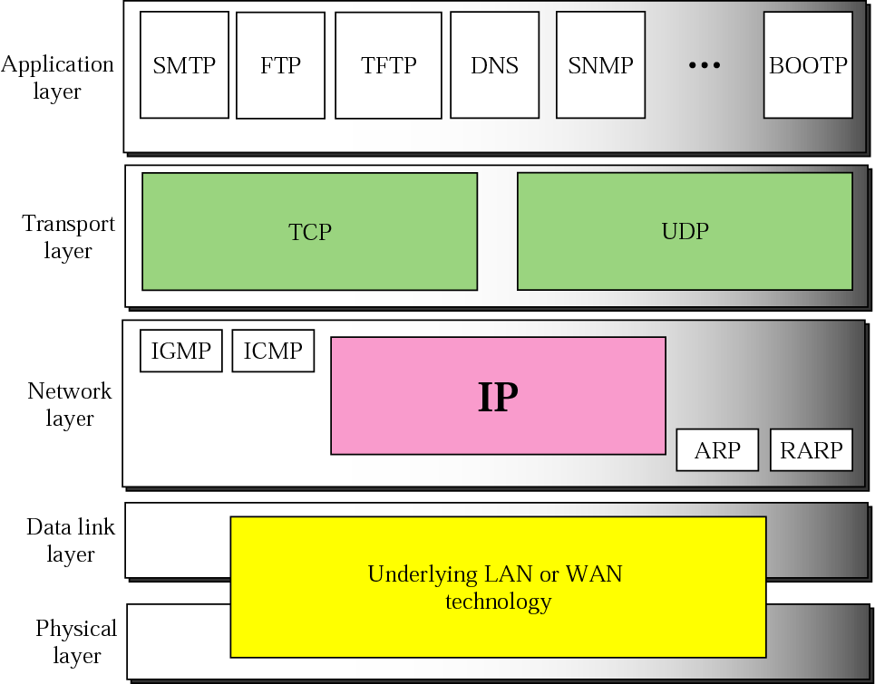
TCP/IP Protocol Stack

Slide 20
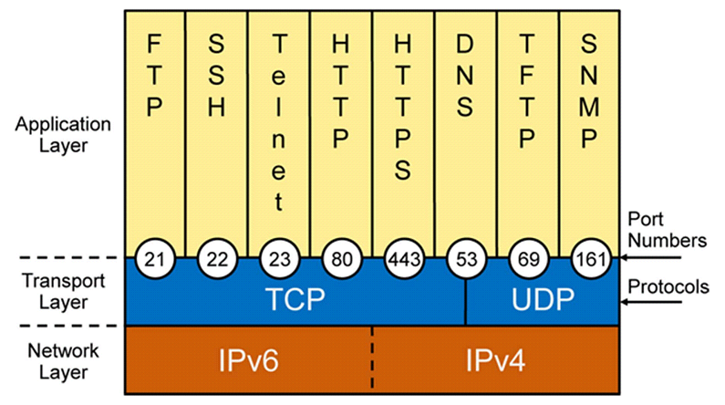
TCP/IP Protocol Stack
Ethernet LAN
Notes:
TCP/IP의 애플리케이션 층의 프로토콜들은 TCP 계열과 UDP 계열로 나눠지는데
TCP 계열의 Application은 FTP, HTTP, Telnet, SMTP등이 있으며,
UDP 계열의 appliction 프로토콜로는 TFTP, SMNP 등이 있으며
DNS는 상황에 따라 TCP 또는 UDP로 방식을 이용하여 운영되는 프로토콜입니다.
업무에 바로 쓰는 네트워크 기술

Slide 21
2. Payload & Encapsulation
Trailer
Notes:
다시 한번 PDU를 살펴 보자면,
상위계층에 데이터가 하위계층으로 적재되는 것을 payload라 하며,
Payload가 되면서 통신에 필요한 제어 정보가 추가되는데, 우리는 이것을 캡슐화 라 학습했습니다.
페이로드되면서, 데이터 앞에 부착되는 제어정보를 헤더라하며, 데이터 뒤에 부착되는 제어 정보를 트레일러라 합니다.
7/6/5계층 PDU인 메시지가 4계층으로 페이로드되면서
4계층 제어정보가 추가되는데, 이떄 4계층 PDU를 세그먼트라 하며, 세그먼트에는 다양한 제어정보가 부착이 되지만 주요 제어정보로 송수신 포트가 있습니다.
다음은,
4계층 PDU인 세그먼트가 3계층으로 페이로드되면서 3계층 제어정보가 추가되는데
이와 같이 3계층 제어정보가 부착된 PDU를 패킷이라 하며,
패킷 역시 다양한 제어정보가 부착이 되지만 주요 제어정보로 송수신 IP입니다.
2계층의 PDU는 프레임으로
프레임은 데이터 앞에 제어정보가 부착되기도 하지만 데이터 뒷부분에 트레일러라는 제어정보가 부착된다는 특징이 있으며,
프레임의 주요 정보는 송수신지 MAC 주소 입니다.
우리는 트래픽 흐름을 공부하면서
MAC 주소를 2계층주소, IP주소를 3계층 주소, Port번호는 4계층이라 정리했었는데요,
각각의 주소를 계층주소로 정의했던 것은 PDU를 기반한 것입니다.

Slide 22
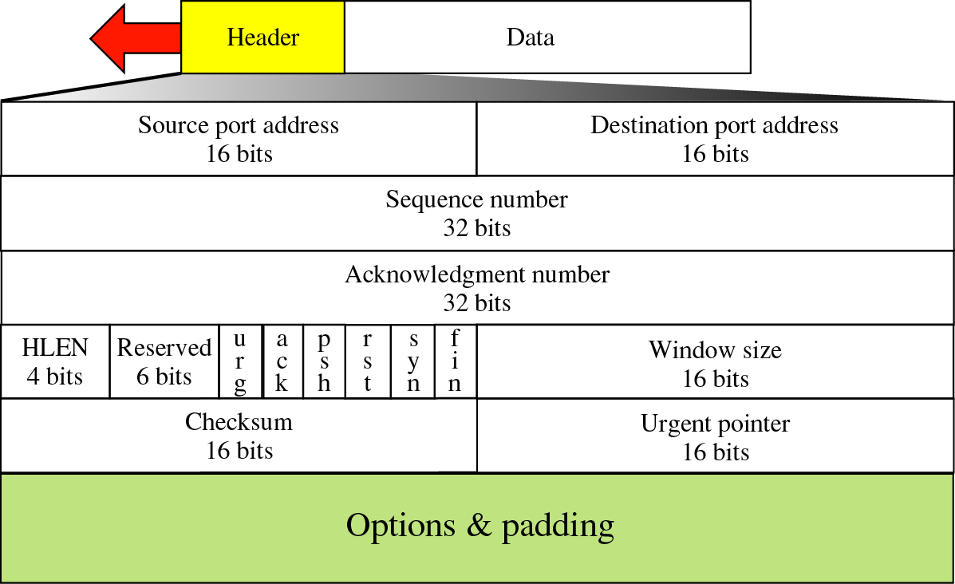
1) TCP Header
TCP 헤더는 기본이 20바이트이며 옵션을 포함한 경우 최대 60바이트로 구성
Notes:
TCP 헤더는 기본이 20바이트이며 옵션을 포함한 경우 최대 60바이트로 구성될 수 있음
∙Source port address (발신지 포트) – 16비트, 송신 호스트 응용 프로세스가 사용하는 번호
∙ Destination port address (목적지 포트) – 16비트, 수신 호스트 응용 프로세스가 사용하는 번호
∙ Sequence number (순차번호) – 32비트
- 신뢰성 있는 데이터 전송을 위해 모든 바이트마다 일련 번호 설정
- 교환하고자 하는 초기순차번호(Initial Sequence Number)
∙ Acknowledgement Number (응답확인번호) – 32비트
- 수신 세그먼트의 확인 응답을 위한 필드
- 세그먼트에 실린 데이터의 마지막 바이트의 순차 번호에 1을 더한 값
∙ Header Length (헤더 길이) – 4비트, TCP헤더 길이를 나타내는 값
- 헤더의 길이가 20 ~ 60바이트이므로 5 ~ 12사이의 값을 가짐
∙ Reserved (예약) – 6비트, 차후를 대비해 남겨둔 필드
∙ Control (제어) – 6비트, 각 필드 흐름제어, 종료, 데이터 전송 모드용으로 사용
∙ Window size (윈도우 크기) – 16비트
- 응답 확인을 받기 전에 보낼 수 있는 데이터의 양을 설정하는 필드
- 윈도우 크기가 16비트이므로 최대 65535바이트의 값을 가질 수 있음
∙ Checksum (검사합) – 16비트, 각 TCP 세그먼트의 변형 여부 확인
∙ Urgent Pointer (긴급 포인터) – 16비트
- 세그먼트가 긴급 데이터를 포함하고 있을 경우 사용되는 필드
- 제어 플래그가 1로 설정 시 이 16비트 필드 값과 순차 번호를 더하면 긴급 데이터 바이트 번호(위치)를 알 수 있음

Slide 23
TCP 연결 관리
❶ Three Way Handshaking 과정(서버/클라이언트 초기화 과정)
- 클라이언트 연결 요구
- 서버 측 응답 및 연결 요구
- 서버 연결 요구에 대한 클라이언트 측 최종 응답
❷ TCP 데이터 전송 과정
❸ TCP 연결 종료 과정

Slide 24
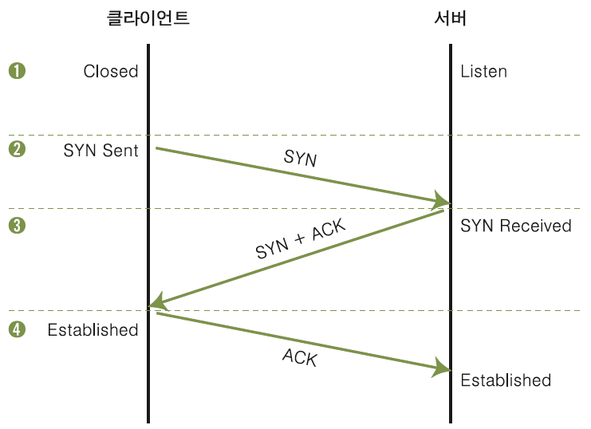
TCP 연결 설정 (3-Way Handshaking)
Notes:
[3-way handshake]
TCP 클라이언트와 서버간에 신뢰성 있는 데이터를 전송하기 위해 실 데이터를 전송하기 전 통신을 개시할 것을 상호 확인하는 과정
단계 : 두 시스템이 통신을 하기 전에, 클라이언트는 포트가 닫힌 Closed 상태, 서버는 해당 포트로 항상
서비스를 제공할 수 있는 Listen 상태
단계 : 처음 클라이언트가 통신을 하고자 하면, 임의의 포트 번호가 클라이언트 프로그램에 할당되고
클라이언트는 서버에 연결하고 싶다는 의사 표시로 SYN Sent 상태가 됨.
단계 : 클라이언트의 연결 요청을 받은 서버는 SYN Received 상태가 되고 클라이언트에게 연결을 해도
좋다는 의미로 SYN+ACK 패킷을 보냄.
단계 : 마지막으로 클라이언트는 연결을 요청한 것에 대한 서버의 응답을 확인했다는 표시로 ACK 패킷을
서버에 보냄.

Slide 25

❶ 정상적인 트래픽 전송 과정
SN=6100
SN=5500
SN=5000
300
600
500
SN=5000 (Data Size : 500)
AN=5500
AN=SN+ DataSize
SN=5500 (Data Size : 600)
AN=6100
송신호스트
수신호스트
SN=6100 (Data Size : 300)
AN=6400

Slide 26
❷ 비정상적인 트래픽 전송 과정
SN=6100
SN=5500
SN=5000
SN=5000 (Data Size : 500)
300
600
500
AN=5200
SN=5000 (Data Size : 500)
AN= 5400
송신호스트
수신호스트
SN=5000 (Data Size : 500)
AN= 5500
SN=5500 (Data Size : 600)
ACK # : 6000

Slide 27

트래픽 흐름제어
Window Size = 3000
송신호스트
수신호스트
1500 바이트
1500 바이트
ACK/Window Size = 1000
800 바이트
200 바이트
ACK

Slide 28
TCP 연결 종료(4-way Handshake)
Client
Server
Established
Established
① FIN_WAIT-1
① FIN
② CLOSE_WAIT
② Application 에게 Close( )요청
② ACK
④ Application Close( )
③ FIN_WAIT_2
⑤ LAST_ACK
⑤ FIN
⑥ TIME_WAIT
(2MSL)
⑦ ACK
2MSL : Max Segment Lifetime
⑧ CLOSED
⑦ CLOSED
Notes:
❶ Client가 서버에게 FIN 패킷을 보내고 자신은 FIN_WAIT_1 상태로 전환
❷ FIN 패킷을 받은 서버는 해당 포트를 CLOSE_WAIT 상태로 전환
❸ 서버는 ACK 를 Client에게 전하고 ACK를 받은 Client는 상태를 FIN_WAIT_2로 상태 변환
❹ Server는 해당 포트에 연결되어 있는 Application에게 Close()를 요청
❺ Close() 요청을 받은 Application은 종료 프로세스를 진행
❻ Application이 close( ) 되면 server는 FIN 패킷을 Client에게 전송 후 LAST_ACK 로 상태로 전환
❼ FIN_WAIT_2 에서 Server에게 FIN 을 받으면 ACK를 Server에 전송하고 클라이언트는 TIME_WAIT
상태로 전환( TIME_WAIT 에서 일정 시간이 지나면 CLOSED 됨)
❽ ACK를 받은 서버는 자신의 포트도 CLOSED로 닫음

Slide 29
Client
Server
FIN
ACK
FIN
CLOSED
ACK
FIN
* Server에서는 소켓을 종료하지 못하게 됨
FIN
Notes:
❶ Client가 서버에게 FIN 패킷을 보내고 자신은 FIN_WAIT_1 상태로 전환
❷ FIN 패킷을 받은 서버는 해당 포트를 CLOSE_WAIT 상태로 전환
❸ 서버는 ACK 를 Client에게 전하고 ACK를 받은 Client는 상태를 FIN_WAIT_2로 상태 변환
❹ Server는 해당 포트에 연결되어 있는 Application에게 Close()를 요청
❺ Close() 요청을 받은 Application은 종료 프로세스를 진행
❻ Application이 close( ) 되면 server는 FIN 패킷을 Client에게 전송 후 LAST_ACK 로 상태로 전환
❼ FIN_WAIT_2 에서 Server에게 FIN 을 받으면 ACK를 Server에 전송하고 클라이언트는 TIME_WAIT
상태로 전환( TIME_WAIT 에서 일정 시간이 지나면 CLOSED 됨)
❽ ACK를 받은 서버는 자신의 포트도 CLOSED로 닫음

Slide 30
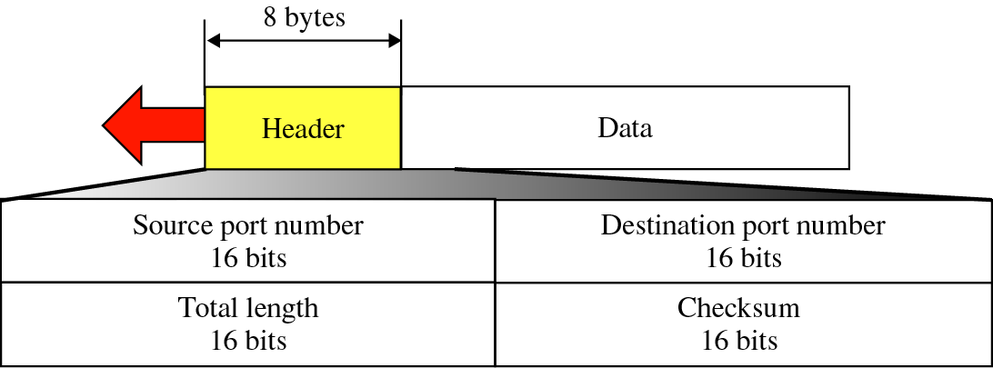
2) UDP(User Datagram Protocol) Header
Data 전송을 위하여 사전에 필요한 Process가 없음
Best-Effort Delivery
신뢰성 보장 못함
Notes:
UDP는 Connectionless(비연결성) 서비스로 데이터 전달의 보장이 안 되는 Unreliable (비신뢰성) 프로토콜이지만,
어플리케이션 프로토콜에 오버헤드가 적고 간단하게 구현되는 전송 서비스를 제공합니다.
UDP는 일반적으로 브로드캐스트, 멀티캐스트를 집중적으로 이용하는
어플리케이션 또는 탐색과 질의에 빠른 응답을 요구하는 어플리케이션에 사용되며,
UDP의 전송 단위를 Datagram이라 하며, 데이터 크기가 간단하여 전송단위 (datagram) 별로 전송한다는 의미입니다.
업무에 바로 쓰는 네트워크 기술

Slide 31
TCP와 UDP
TCP | UDP
Connection oriented | Connectionless
Sequencing 지원 | Sequencing 지원하지 않음
Error control을 한다 | Error control 하지 않음
Flow control을 한다 | Flow control 하지 않음
Unicast 전송 | Unicast, Multicast, Broadcast 전송
Full duplex | Half duplex
데이터 전송 | 실시간 Traffic 전송 (VoIP, Multimedia 등)
Notes:
TCP와 UDP는 가장 근본적으로 Connection-Oriented된 프로토콜인가 Connectionless 프로토콜인가의 차이를 지닌다.
TCP는 두 사용자 시스템간의 통신에서 에러 제어, 흐름 제어, 데이터 순서 보장, 데이터 손실 및 중복 해결을 수행하지만 UDP는 두 사용자 시스템간의 통신에서 단순한 전송을 수행할 뿐 데이터 순서도 보장하지 못하며 데이터 손실 및 중복을 해결하지 못한다.
UDP는 VoIP와 Video Streaming Service에 적합하다.

Slide 32
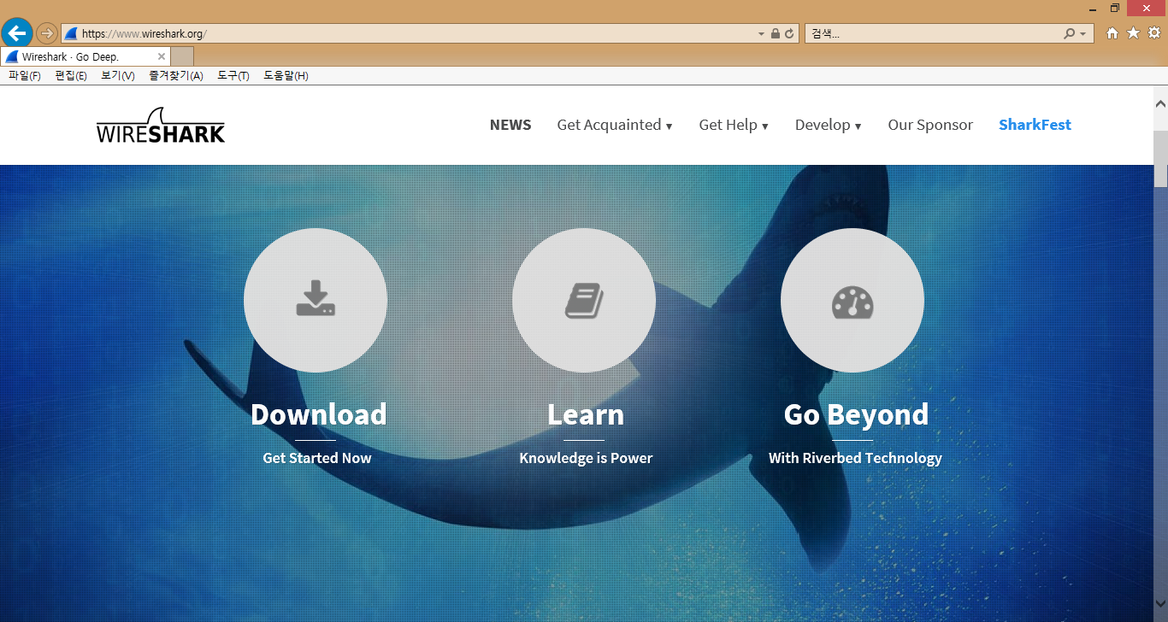
4. Sniffing 환경구성
패킷 스니핑(sniffing) 또는 프로토콜 분석(protocol analysis) 툴
네트워크를 통해 전달되는 데이터를 수집하고 해석
http://www.wireshark.org

Slide 33
* 패킷 수집과 패킷 분석
 | LINUX | MS-Window
패킷수집 | TCPdump | TShark
패킷분석 | Wireshark | Wireshark

Slide 34
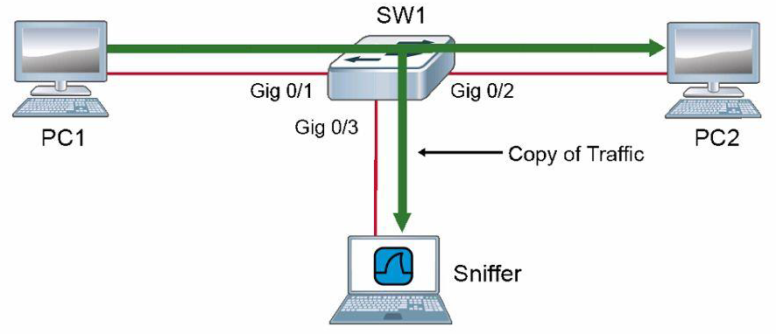
무차별모드(Promiscuous mode)
데이터 링크 계층과 네트워크 계층의 주소 필터링을 해제한 모드
주소 지정에 관계없이 호스트의 프로세서에 모든 패킷을 전달
유닉스 또는 리눅스에서는 ‘ifconfig eth0 promisc’로 설정
Window에서는 winpcap / npcap설치로 무차별 모드 설정
192.168.1.10
A.M
192.168.1.20
B.M
192.168.1.10 | 192.168.1.20 | A.M | B.M
SIP DIP SMAC DMAC
192.168.1.30
B.M
Notes:
[일반적인 LAN 카드]
일반적인 랜카드는 자신의 2계층 주소 정보인 MAC 주소와 3계층 주소 정보인 IP주소를 저장하고 있다.
PC들은 네트워크 상에서 송수신 되는 패킷들의 MAC 주소와 IP주소를 확인한다.
PC들은 자신의 네트워크 카드로 흘러 들어온 패킷의 MAC 주소와 IP주소를 자신의 주소 정보와 비교한다.
- 일치하면 OS에 패킷을 전달, 불일치하면 패킷 폐기
최신 NIC은 무차별 모드를 지원하며 와이어샤크 GUI에서는 NIC를 무차별 모드로 전환 할 수 있는 libpcap/winpcap 드라이버를 포함하고 있다

Slide 35

❶ 허브 환경에서의 스니핑
Packet Sniffing 환경
허브를 통해 전송되는 트래픽은 해당 허브에 연결된 모드 포트를 통과
HUB
HUB
Sniffer
Visibility window (가시성 창)
Notes:
스니퍼가 패킷을 수집할 수 있는 범위는 허브와 연결되어 있는 모든 컴퓨터가 대상이 된다.
가시성 창 : 패킷 스니퍼가 패킷을 수집할 수 있는 범위
허브
한번에 하나의 장치만 허브를 통해 통신 할 수 있기 때문에 허브에 연결된 장치는 대역폭을 사용하기 위해 다른
장치와 서로 경쟁해야 한다
두 개 이상의 장치가 동시에 통신을 할 경우 패킷 충돌이 발생한다
패킷 손실로 패킷 재전송을 함으로써 네트워크 혼잡과 충돌을 가중시킨다.
충돌 횟수가 증가함에 따라 장치에서 패킷을 3-4회 전송을 하는 경우가 발생한다.
따라서 허브는 네트워크 성능을 크게 저하시킬 수 있다 .
산업제어 시스템 네트워크 등 전통적인 하드웨어나 특수 장치를 지원하는 네트워크 등에서 허브를 사용하는 것을 제외하고 대부분은 스위치를 사용하고 있다.

Slide 36

❷ 스위치 환경에서 스니핑 방법
포트 미러링(port mirroring)
허빙 아웃(hubbing out)
탭 사용 (tapping)
Sniffer
SWITCH
SWITCH
Visibility window
5

Slide 37
포트 미러링
Visibility window
SWITCH
SWITCH
Sniffer
Target

Slide 38
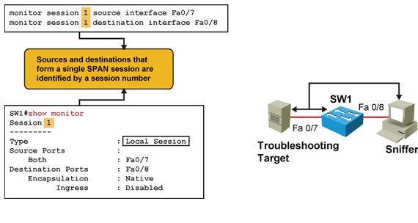
⦁Switched Port Analyzer (SPAN)

Slide 39
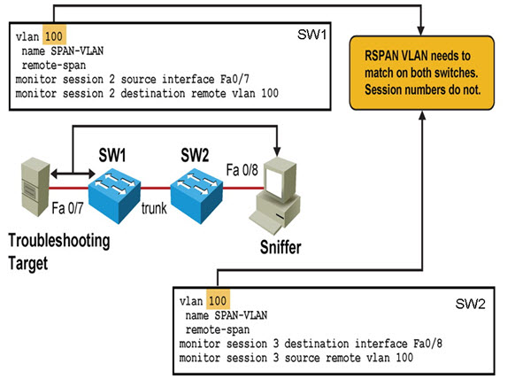


⦁Remote Switched Port Analyzer (RSPAN)

Slide 40
허빙 아웃(hubbing out)
Visibility window
HUB
SWITCH
SWITCH
Sniffer
Target
Notes:
타겟 장치와 분석 시스템을 모두 허브에 직접 연결해 동일한 네트워크 세그먼트에 배치
스위치가 포트 미러링을 지원하지 않는 경우에 유용한 방법
포트 미러링을 할 수 없고 타겟 장치가 연결된 스위치에 물리적으로 액세스 할 수 없는 경우에 유효한 솔루션

Slide 41
탭 사용 (tapping)
Visibility window
TAP
SWITCH
SWITCH
Sniffer
Target
Notes:
3개의 포트로 구성, 단일 인터페이스로 양방향 모니터링 가능

Slide 42
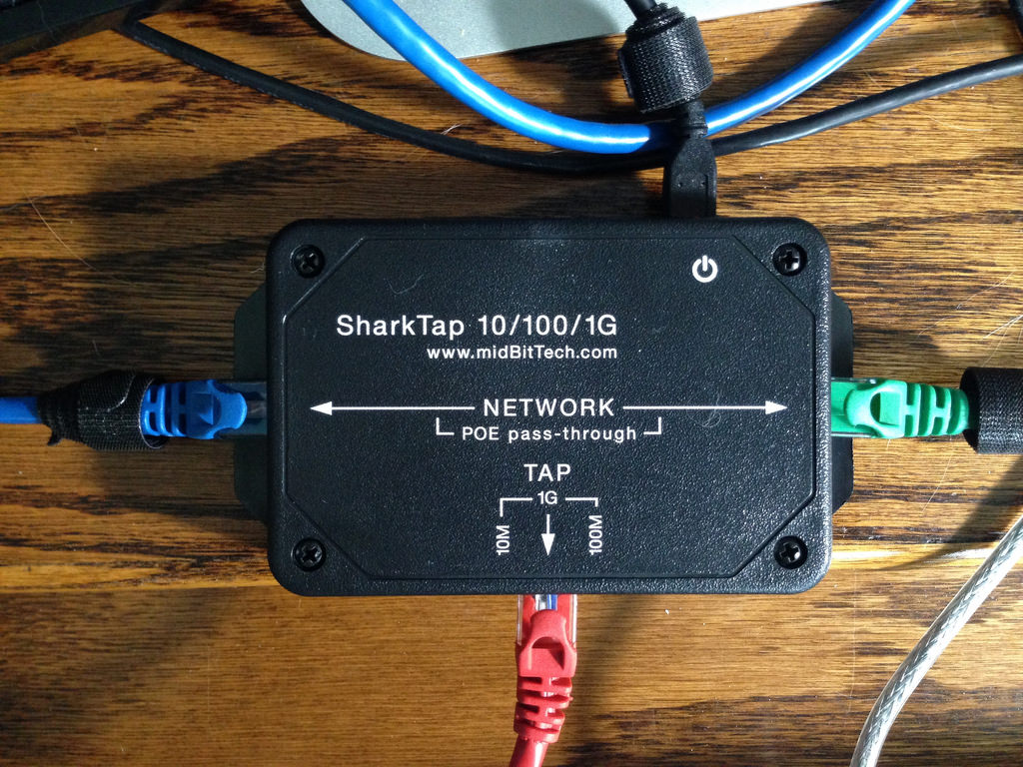
스위치 환경에서의 스니핑 – Tap
Notes:
Network TAP - 송, 수신 트래픽을 분리하여 동시 모니터링
Port Aggregation TAP - 송, 수신 데이터를 NIC 한 Port에서 모니터링
Link Aggregation TAP - 여러 구간의 트래픽을 Aggregation하여, 여러대의 모니터링 툴로 전달
Regeneration TAP - 1구간의 트래픽을 여러대의 모니터링 장비가 동시에 모니터링

Slide 43

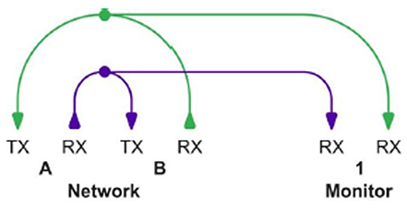
스위치 환경에서의 스니핑 – Aggregated Tap
3개의 포트로 구성
양방향 트래픽을 스니핑하기 위한 물리적 모니터 포트를 하나만 갖고 있음
1
A
TAP
SWITCH
Monitor
(Sniffer)
B
Network
(Target)
Notes:
3개의 포트로 구성, 단일 인터페이스로 양방향 모니터링 가능

Slide 44





Network TAP
Network상의 In-Line 한 구간에 이동하는 Packet Data를 복사하여 Monitor 장비로
보내주는 역할을 하는 가장 기본적인 TAP
SWITCH
Network TAP
Monitor

